Slide 1
EAI à anti-IgLON5
F. Fortenfant, GEAI 27/09/22

Slide 2
La famille IgLON
5 gènes codant pour des protéines d’adhésion cellulaires
IgLON1 : opioid –binding cell adhésion molecule
IgLON2 : neurotrimine
IgLON3 : limbic system associated membrane protein
IgLON4 : neuronal growth regulator 1
Impliqués dans les processus d’adhésion neuronale, neurogénèse et neuroplasticité (+ régulation du niveau de perfusion rénale)
IgLON5 : 3 domaines type C2 d’Ig insérés par ancre glycosylphosphatidylinositol dans la membrane neuronale

Slide 3
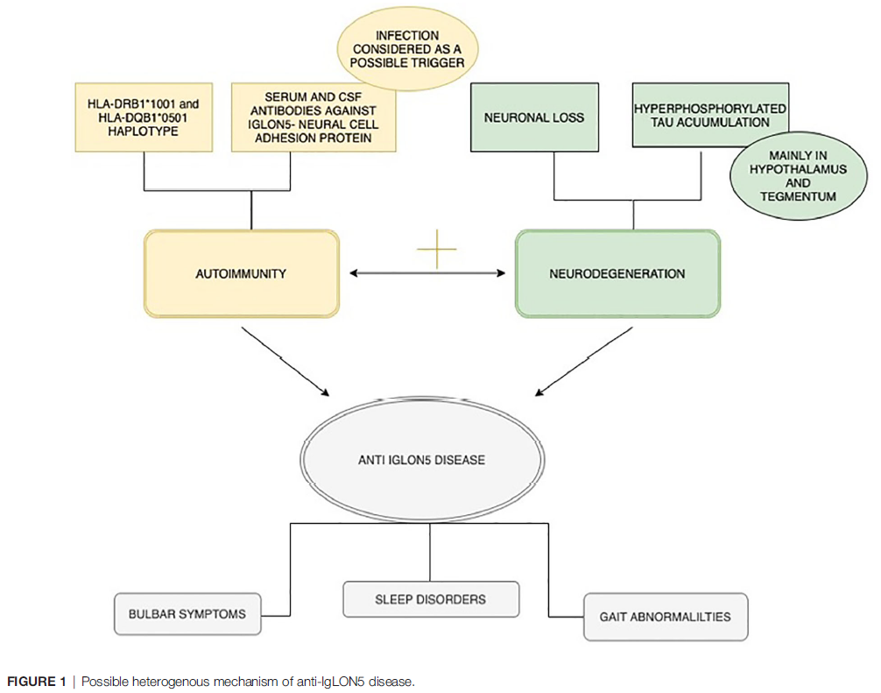
Physiopathologie de l’EAI à anti-IgLON5
Inflammation et neuro-dégénération : l’œuf et la poule
Accumulation de taux phosphorylé à immuno-histo post-mortem (tronc cérébral, hypothalamus, espaces périventriculaires +++)
Perte neuronale et gliale +++

Slide 4
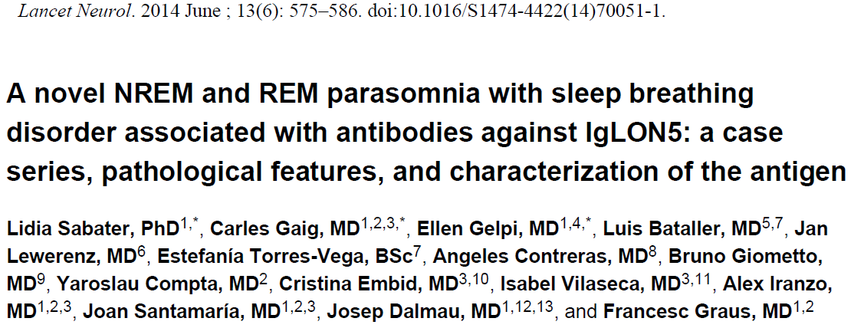
EAI à anti-IgLON5
Prévalence : 12/150000 patients
sous estimée
Pas de prédominance de sexe
Age début : 50-70 ans
Infection, traumatisme : facteur déclenchant (comme autres EAI)
Rarement associé à cancer
Tableaux cliniques polymorphes
TROUBLES DE LA MARCHE
TROUBLES DU SOMMEIL
ATTEINTE BULBAIRE
TROUBLES OCCULAIRES
TROUBLES COGNITIFS
MOUVEMENTS ANORMAUX

Slide 5
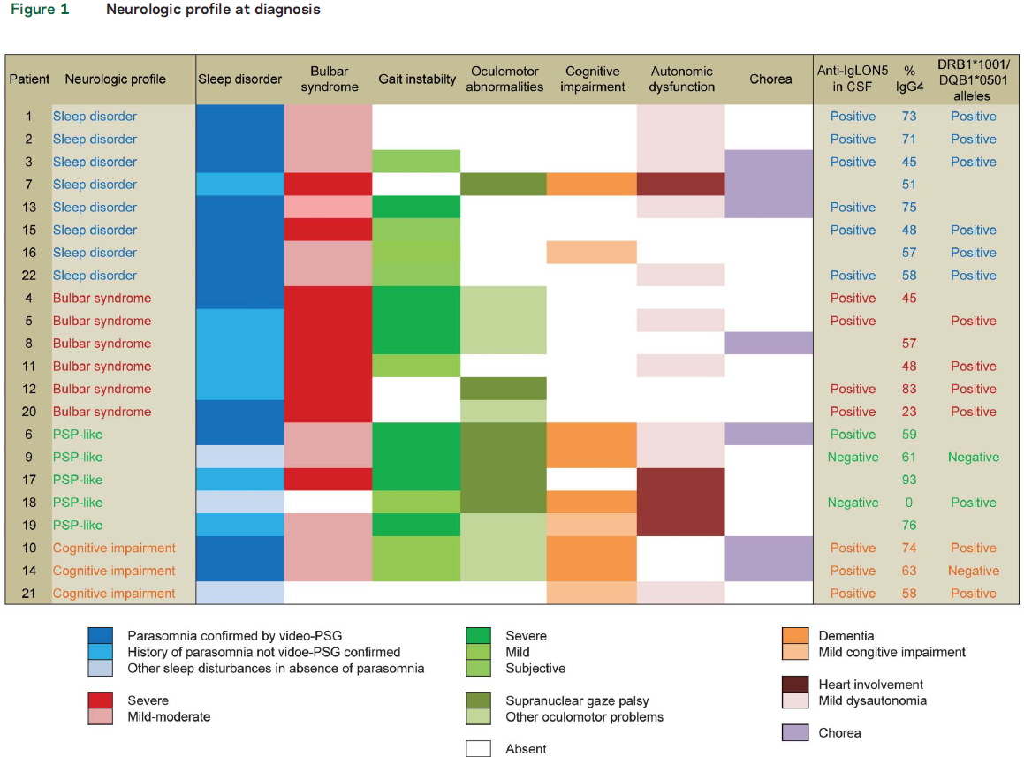

Slide 6
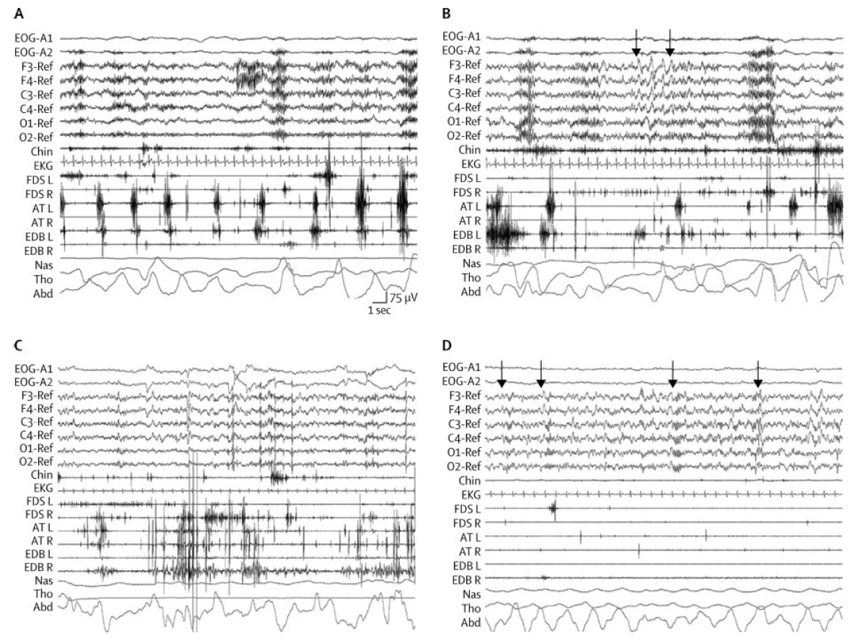
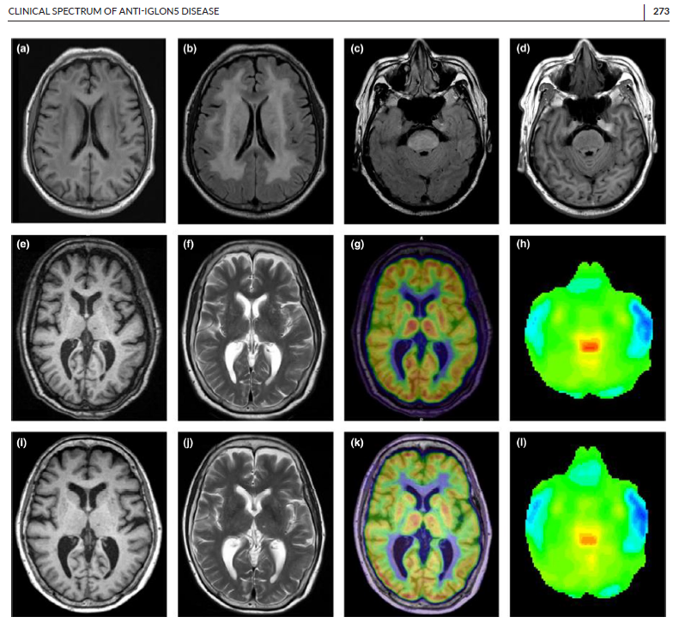
Diagnostic paraclinique
Recherche d’Ac sérum et LCR
Vidéo poly-somnographie
IRM
HLA

Slide 7
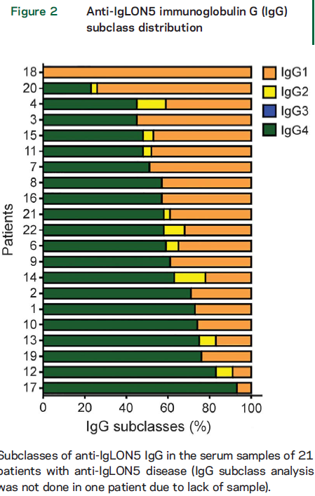
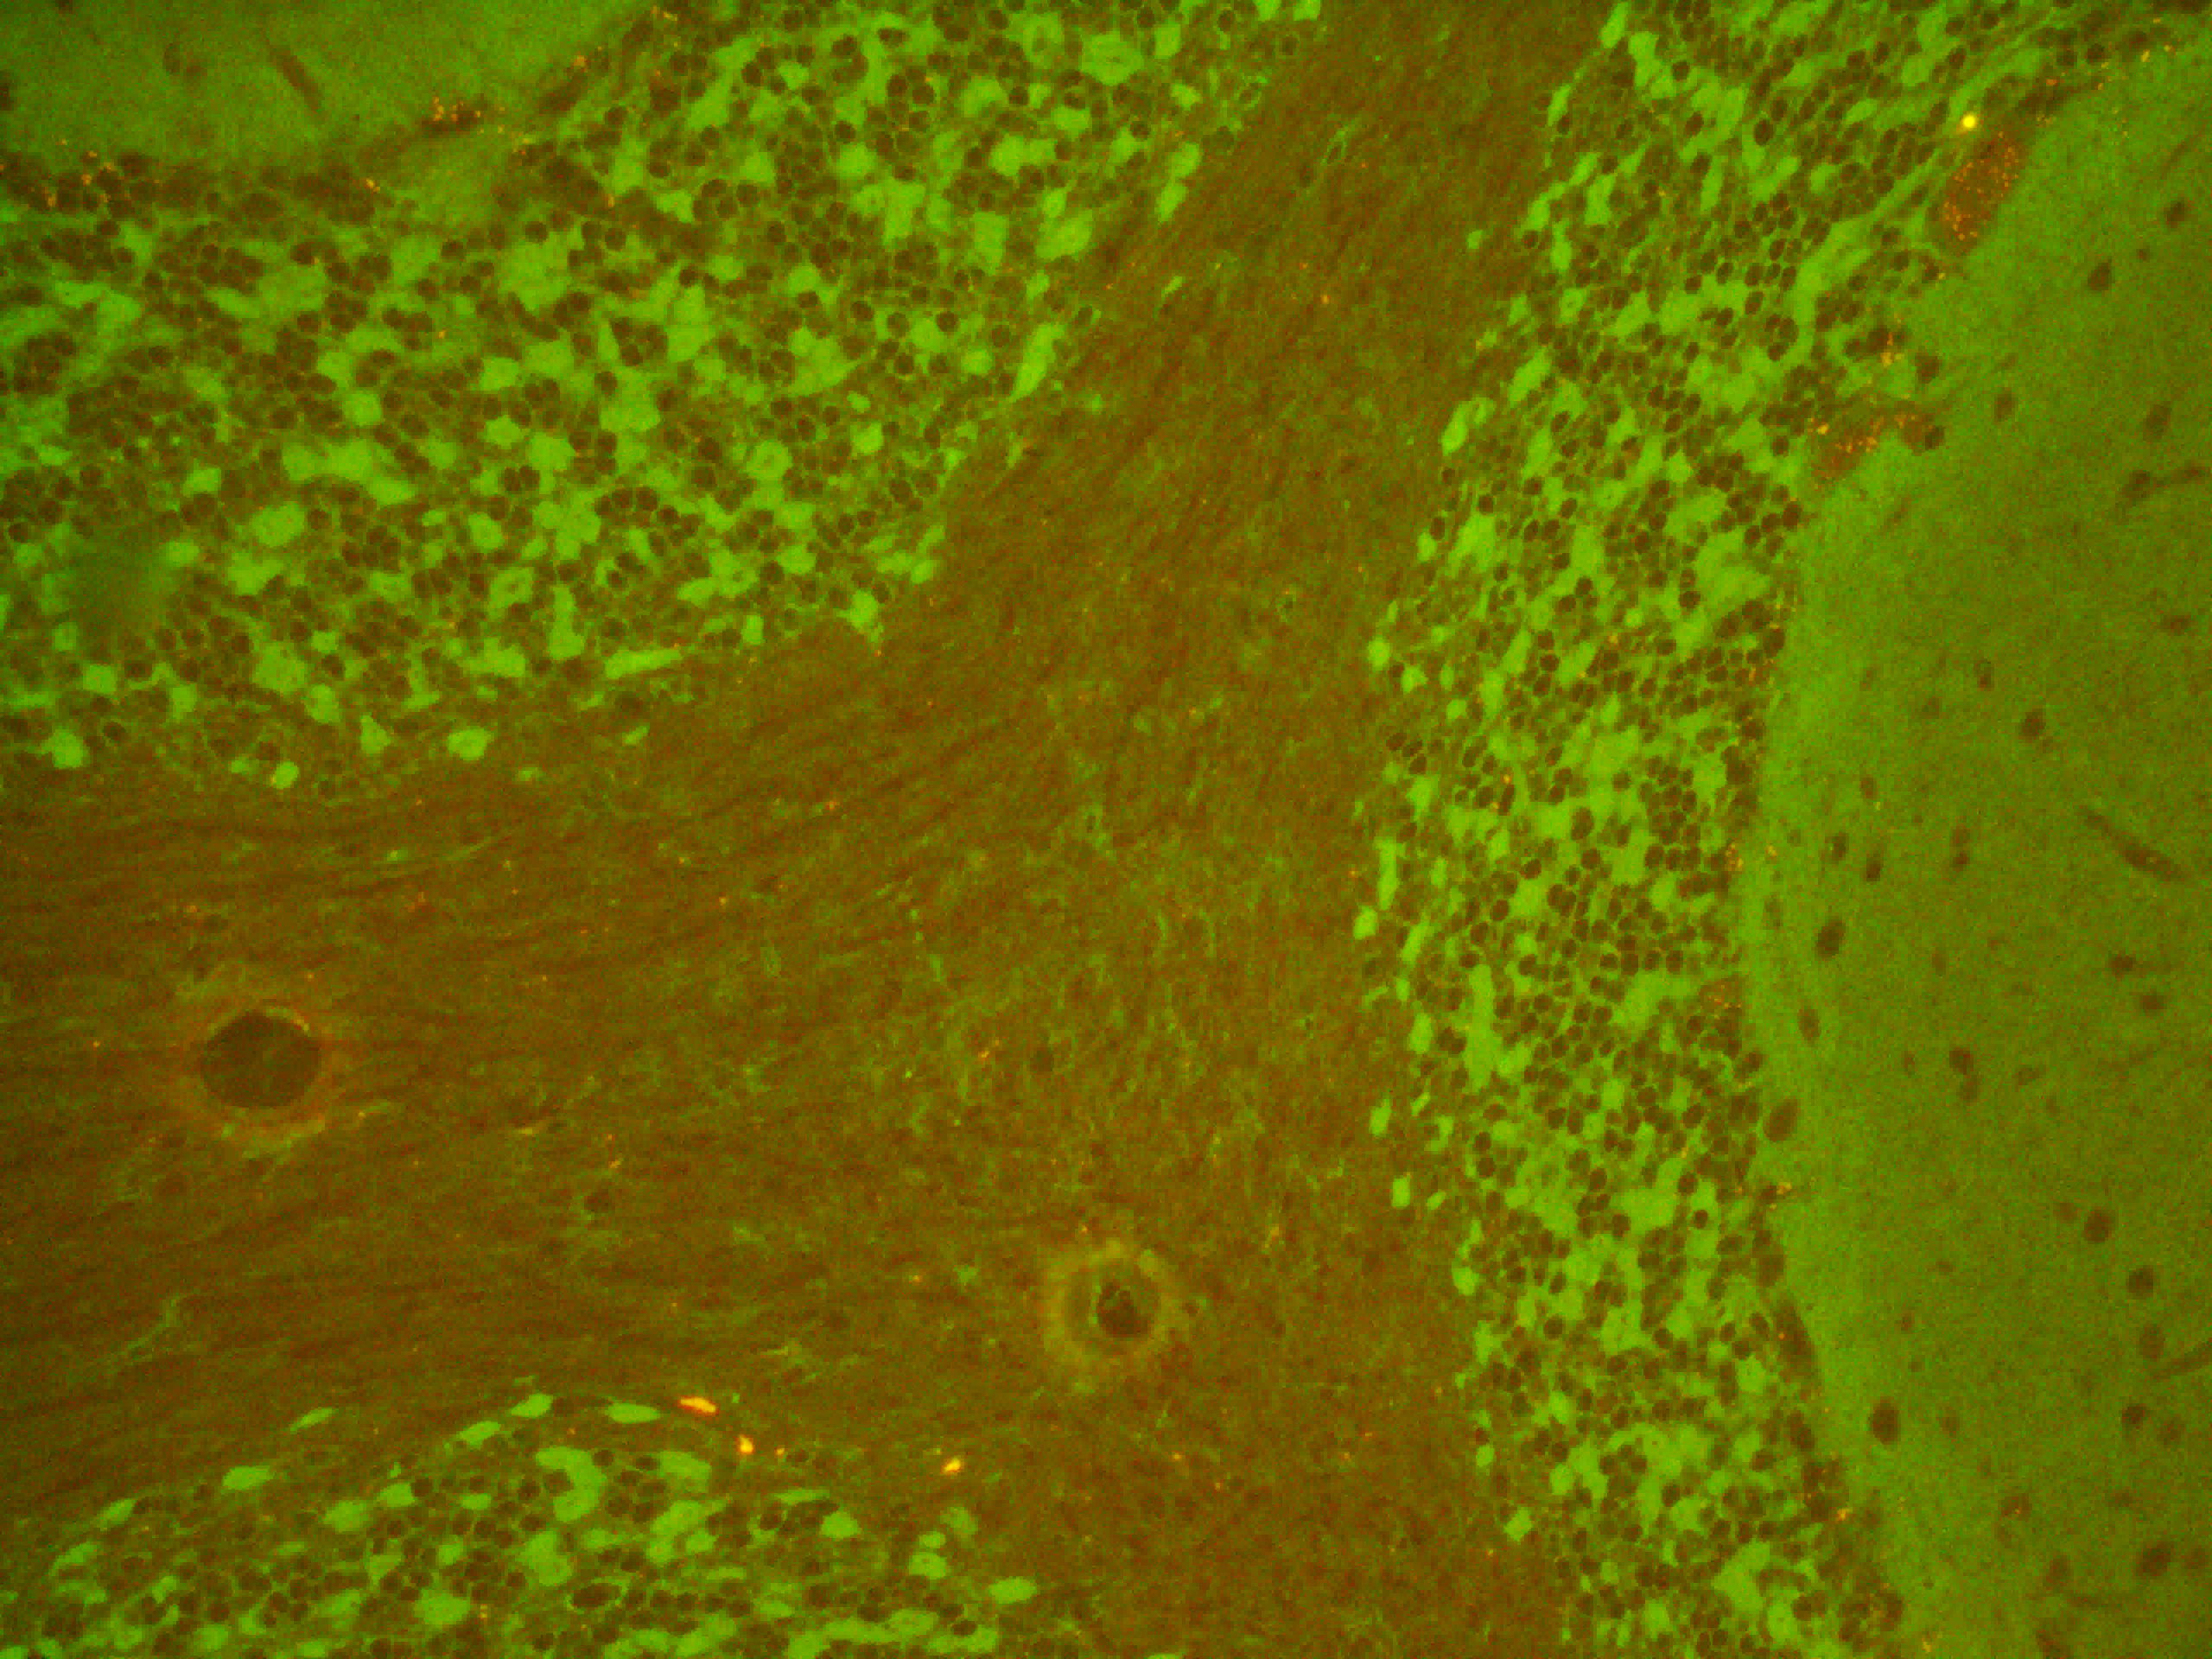
Les anticorps
Dans sérum et LCR
Dépistés sur coupe de cervelet en IFI
Identification sur cellules transfectées
Prédominant en IgG4
!!! Qualité de l’anti-globuline

Slide 8
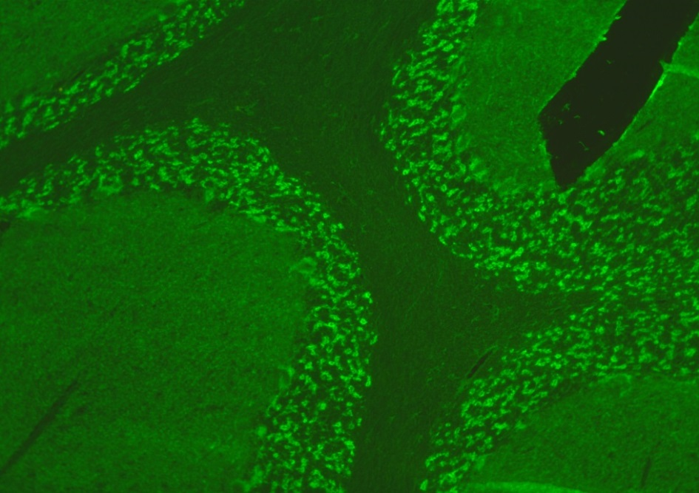
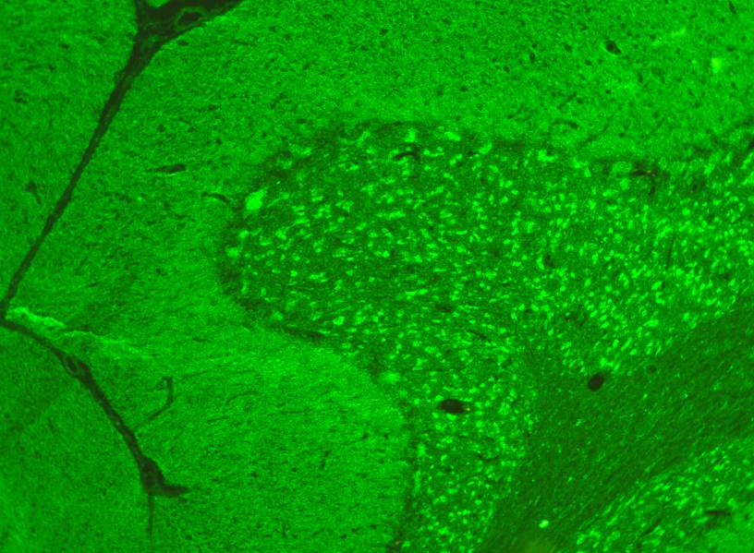
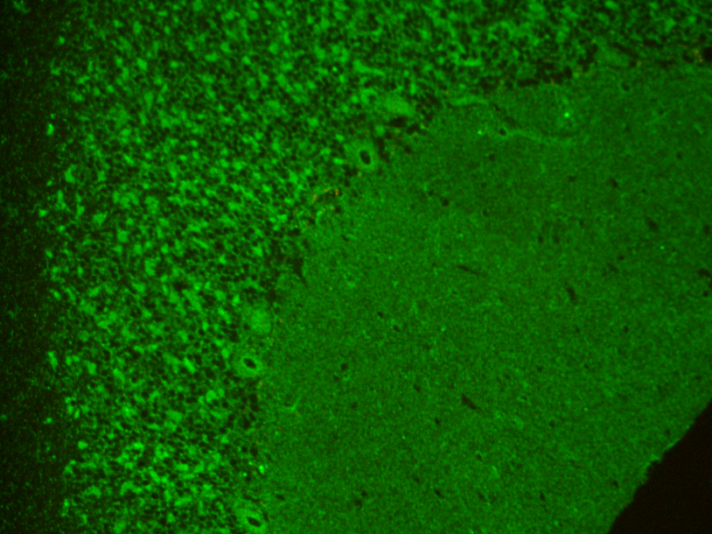
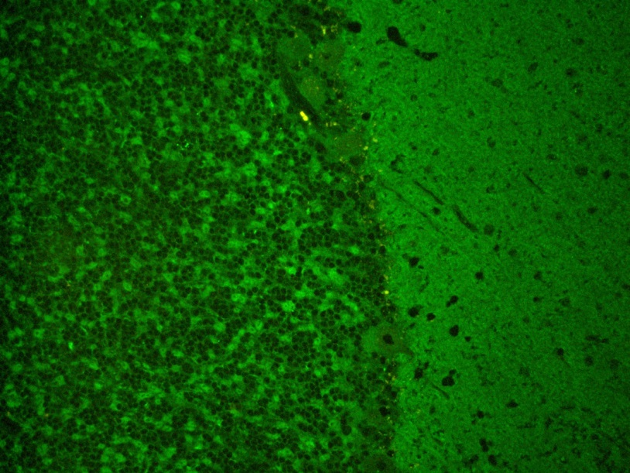
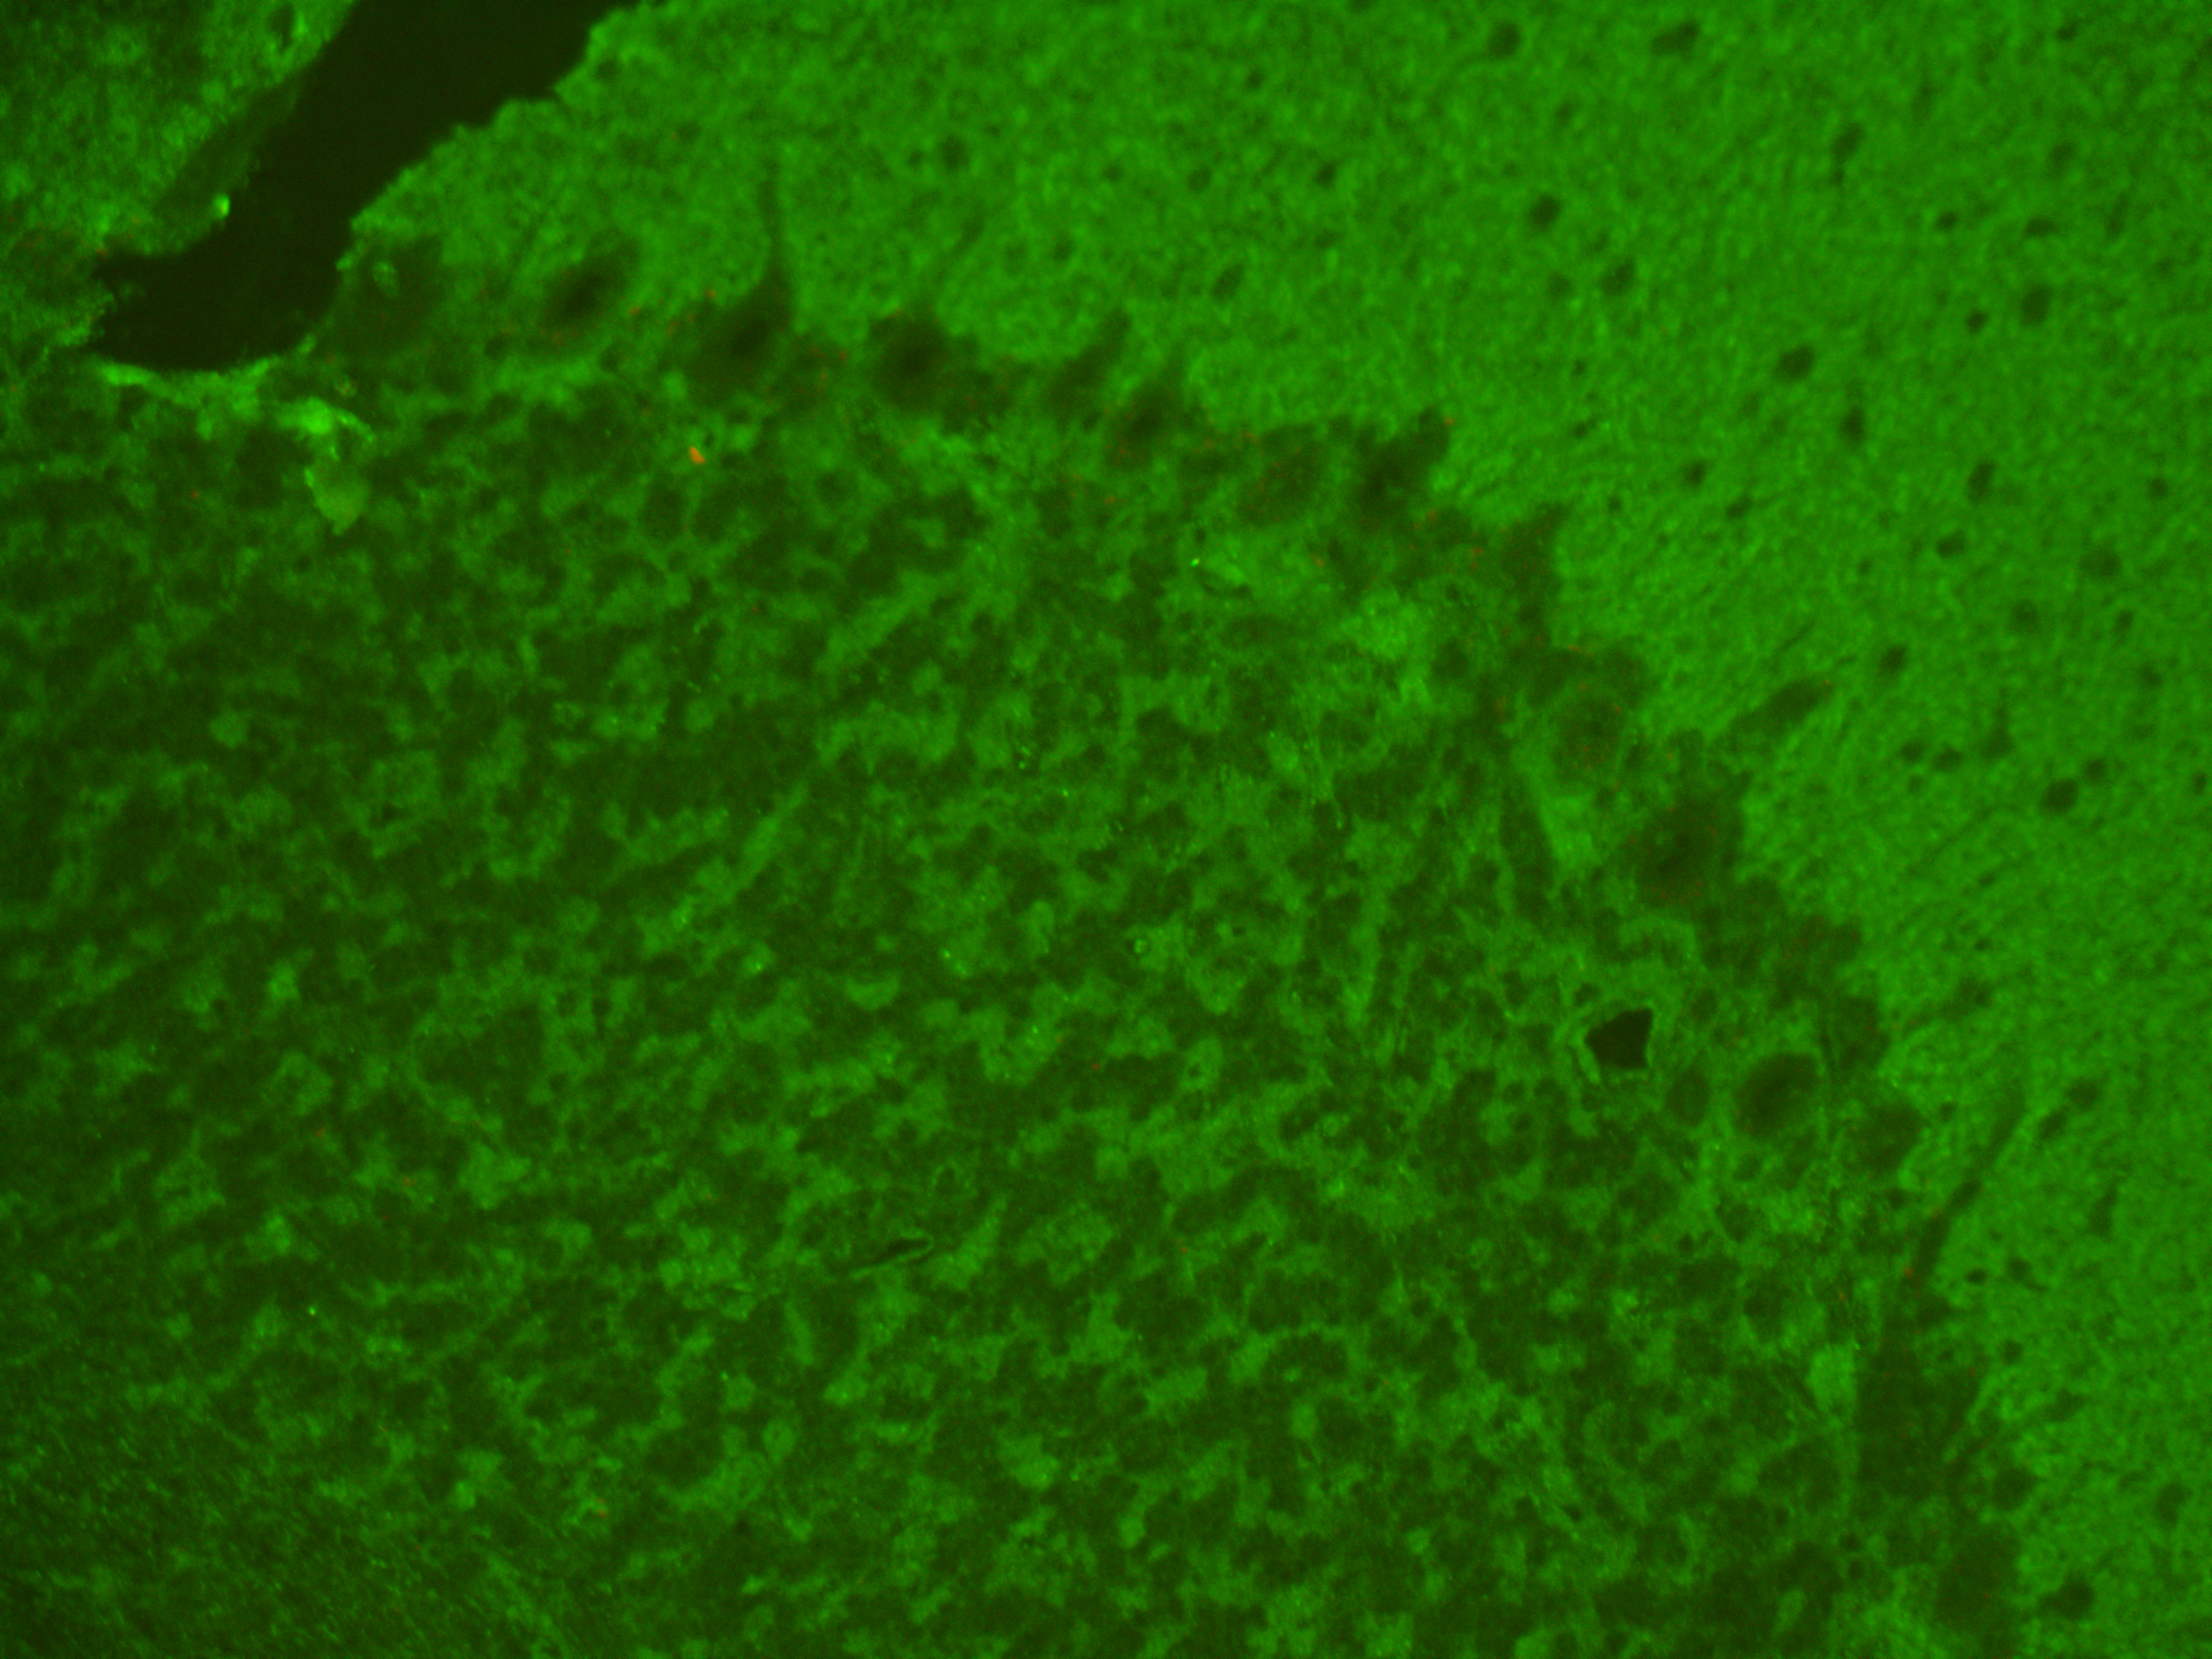
Marquage de la couche moléculaire et du cytoplasme des neurones :Attention aux ANA nucléaires ET cytoplasmiques
Anti-GAD
Anti-amphiphysine
Anti-mitochondries M2
Anti-DPPX
Anti-IgLON5
Non identifié
Notes:
Atypique : Mme P fort marquage de la couche moléculaire et du cytoplasme des neurones (cdP neg). Troubles mnésiques +++ subaigus IRM "anormale« confirmé atypique au CNR

Slide 9
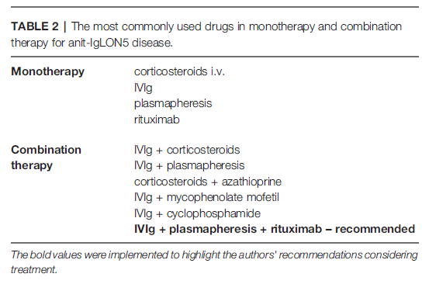
Identification de l’anticorps : intérêt clinique
Anticorps à cible synaptique
Anticorps anti-neuropile
Pathologies neurologiques à IgG4
Ac bloque les interactions protéine-protéine ou action enzymatique
Immunité humorale
Bloque signal de transduction
IgIV
Echanges plasmatiques
Corticoïdes +/-
IgIV
Rituximab
Rituximab (anti-CD20)
Si forme paranéoplasique, traitement du cancer !
MD Dalkas, Neurol Neuroimmunol Neuroinflamm, 2022

Slide 10
 | BILMI | BURMA | LAPNI | GUILI | CARFE
Age | 80 | 73 | 69 | 70 | 71
Sexe | M | M | F | F | F
Présentation clinique initiale | Troubles cognitifs et psychiatriques prédominant l’après midi. Troubles du sommeil et de l’équilibre, mouvements anormaux, paresthésies fugaces du MS droit. | Troubles du sommeil +++ (Polysomno) Troubles de l'équilibre + troubles cognitifs | Sd cerebelleux statique et cinétique subaigu, des modifications de l'écriture | Ptosis bilatéral, une fatigabilité générale, une voix nasonnée, une dysarthrie, des troubles de la déglutition | Troubles cognitifs depuis 1,5an (DTS, discours incohérent, oublis à mesure) troubles du comportement
Troubles du sommeil Parasomnie Apnée du sommeil Mouvements, agitation nocturne | Oui Oui Oui | Oui Oui sévère Oui, nycturie, somniloquies | Non sauf réveils brusques Oui sévère Non | Non Non Non | Oui Oui modéré Somniloquie
Atteinte Bulbaire Stridor Dysautonomie Troubles de la déglutition | Test hypotension OS positif Non | Non Oui | Non Non Non, troubles de la voix | Non Oui | Non Non Non
Troubles de la marche, ataxie Dysarthrie | Oui Oui fluctuante | Oui | Oui, avec troubles de la coordination des MI Oui fluctuante | Oui Oui | Non
Détérioration cognitive | Oui (ralentissement ideomoteur , sd dysexécutif global) | Oui (baisse mémoire antérograde verbale | Oui (déficit de la vitesse de traitement des informations) | Oui | Oui (hallucinations visuelles, fabulations,
Autre -Insuffisance respiratoire Troubles oculaires Epilepsie Atteinte motrice Sd parkinsonnien Perte de poids, asthénie | 10kg en 6 mois, oui | Oui ? Non | Non Non | Non | Non Oui

Slide 11
 | BILMI | BURMA | LAPNI | GUILI | CARFE
IRM Atrophie | Atrophie cortico-sous corticale modérée, leucopathie périventriculaire vasculodégénérative |  | RAS |  | Hypersignaux FLAIR de la substance blanche sustentorielle (allure vasculodégénérative) Non
Isoelectrofocalisation | non faite, index kappa 20,3 |  | RAS |  | 2 BOC
EEG Polysomno | RAS | +++ |  |  | RAS
Protéine Tau Tau phosphorylée Ab1-42 Rapport Ab1-42/40 |  | Normale | Normale | Normale | Augmentée Augmentée Abaissée Abaissé
Virologie |  | 11/2021 : IgG VHE 04/2022 : AgHbc seuls, IgG VHE et IgG VZV | 05/2020 : IgG VHE et IgG VZV | 03/2022 : IgG VZV 05/2022 : IgG rougeole | 09/2010 : IgG HAV

